Slide 1
§5 层次分析法

Slide 2
5.1 层次分析法的原理
层次分析法
Analytic Hierarchy Process
简 称
A H P法

Slide 3
实施程序
目 标
概念化
构造层次
结构模型
建立判
断矩阵
单层排序计
算相对权重
单层一致
性 检 验
N
N
是否
通过
Y
总排序计算
合成权重
是否
通过
Y
总判断一
致性检验
评 估
总结果

Slide 4
层次分析法的独特性
递阶层次结构
判断矩阵的构成
一致性检验

Slide 5
递阶层次结构
目标层
准 则 层
指 标 层

Slide 6
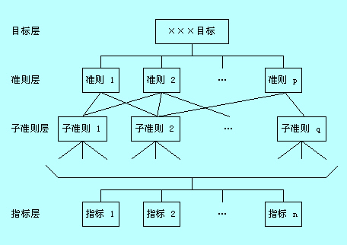

Slide 7
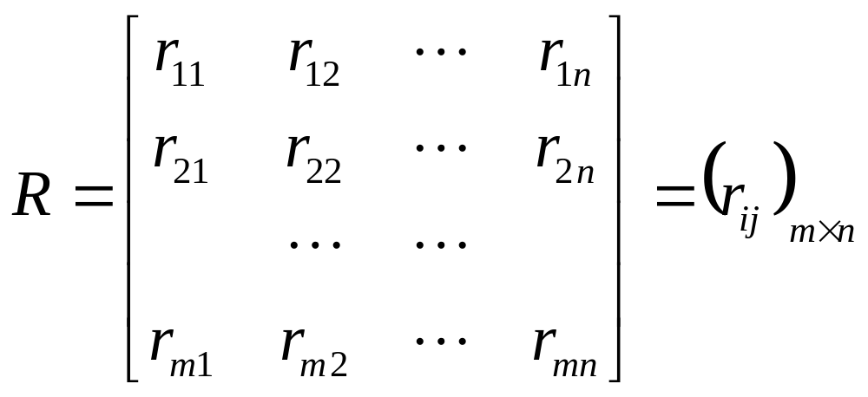
判断矩阵的构成
一般分析评估中判断矩阵的构成

Slide 8
涉及到社会、经济、人文等因素的决策问题的主要困难在于，这些因素复杂多样，几乎找不到可以用以统一度量的尺度，因而不易定量地量测。而人们凭借自己的经验和知识进行判断，当因素较多时给出的结果往往是不全面和不准确的。
萨蒂改进了传统的做法：一是不把所有因素放在一起比较，而是两两相互对比；二是对比时采用相对尺度，以尽可能地减少性质不同的诸因素相互比较的困难，提高准确度。也就是说，层次分析法充分利用人类善于进行分析比较的优势，将各种因素之间的成对比较值作为判断矩阵的元素。显然，这对分析目前尚无统一度量尺度的经济、科技、人的行为以及科学管理等复杂问题显得直观明了。

Slide 9
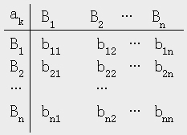
其中，a_{k}表示A层次中的第k个因素，B₁，B₂，…，B_{n}表示与a_{k}因素有关的下一层次因素，b_{ij}表示与a_{k}因素有关的下一层次因素i和j 的两两对比值。b_{ij}值由专家依据萨蒂专门设计的1～9标度法从表10－4中选取。

Slide 10
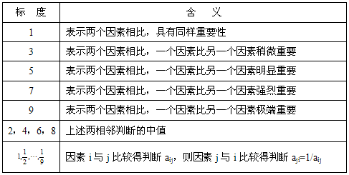
判断矩阵尺度及其含义

Slide 11
在萨蒂设计的1～9尺度法中，b_{ij}的取值范围是1，2，…，9及其互反数。萨蒂这样做的理由是：
1）在进行定性成对比较时，人们头脑中通常有5种明显的等级。
2）心理学家认为，进行成对比较的因素太多，将超出人的判断能力，最多大致在7±2范围。如以9个为限，用1～9尺度表示它们之间的差别正合适。
3）萨蒂曾用1～3，1～5，…，1～17，…，（d＋0.1）～（d＋0.9）（d=1，2，3，4），1^{p}～9^{p}（p=2，3，4，5）等共27种比较尺度，对在不同距离处判断某光源的亮度等实例构造成对比较阵，并算出权向量。把这些权向量与按照光强定律等物理知识得到的实际的权向量进行对比发现，1～9尺度不仅在较简单的尺度中最好，而且结果并不劣于较复杂的尺度。

Slide 12
一致性检验
层次分析法判断矩阵的构成具有独特性，任何一个专家在对复杂系统按层次分析法中判断矩阵的构成进行逐对判断时，其结果原则上应满足式4-11。但这只是一种理想状态。由于客观事物的复杂性和人们认识能力的局限性，人们在对客观事物进行判断时，难免会出现一些或大或小的差错，若差错很小并且在允许的范围之内，则可以考虑接受所得到的结论；但是，如果差错太大，超出了允许的范围，则所得到的结论不能被接受，专家的判断是无效的。为了保证利用层次分析法得到的结论基本合理，必须对人们对客观事物的定性分析判断进行严格的“是否一致”的定量检验。

Slide 13
一致性检验
计算最大特征根λ_{max}的近似值
表示一致性偏差：CI=（ λ_{max}-n）/(n-1)
查表求阶数为n的判断矩阵平均随机一致性指标RI
计算随机一致性比率CR，CR=CI/RI
CR≤0.10
Y
N
满意的一致性
再调整判断矩阵元素

Slide 14

RI取值表

Slide 15
4.3.2 层次分析法的计算
层次单排序
方根法
①计算判断矩阵每一行元素的乘积M_{i}
②计算M_{i}的n次方根
③对向量进行归一化处理
④计算判断矩阵的最大特征根λ_{max}
⑤一致性检验

Slide 16
5.2 层次分析法的计算
层次单排序
方根法
①将判断矩阵每一列元素进行归一化处理
②将归一化后的判断矩阵按行相加
③对向量进行归一化处理
④计算判断矩阵的最大特征根λ_{max}
⑤一致性检验

Slide 17
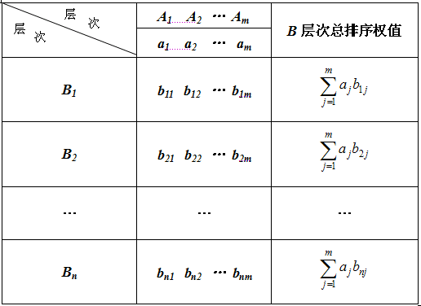
层次总排序

